Slide 1

Jméno autora: Mgr. Ladislav Kažimír
Datum vytvoření: 17.04.2013
Číslo DUMu: VY_32_INOVACE_13_Ch_ACH
Ročník: I.
Vzdělávací oblast: Přírodovědné vzdělávání
Vzdělávací obor: Chemie
Tematický okruh: Anorganická chemie
Téma: Olovo
Metodický list/anotace:
Prezentace je určena pro téma chemie olova v rozsahu SŠ, pro zopakování základních vlastností, reakcí a výskytu. Průmyslová výroba a využití.

Slide 2
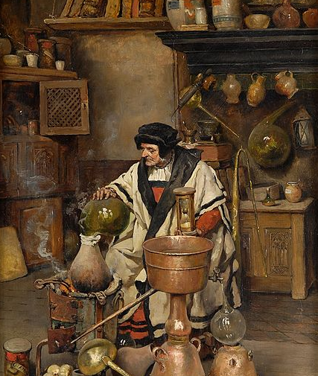
OLOVO
Obr.1

Slide 3
207,2
₈₂Pb
OLOVO
Plumbum
1,5
3000 př. nl. – 2000 př.nl.
Tento prvek je známý již od starověku.
Není znám konkrétní objevitel.

Slide 4
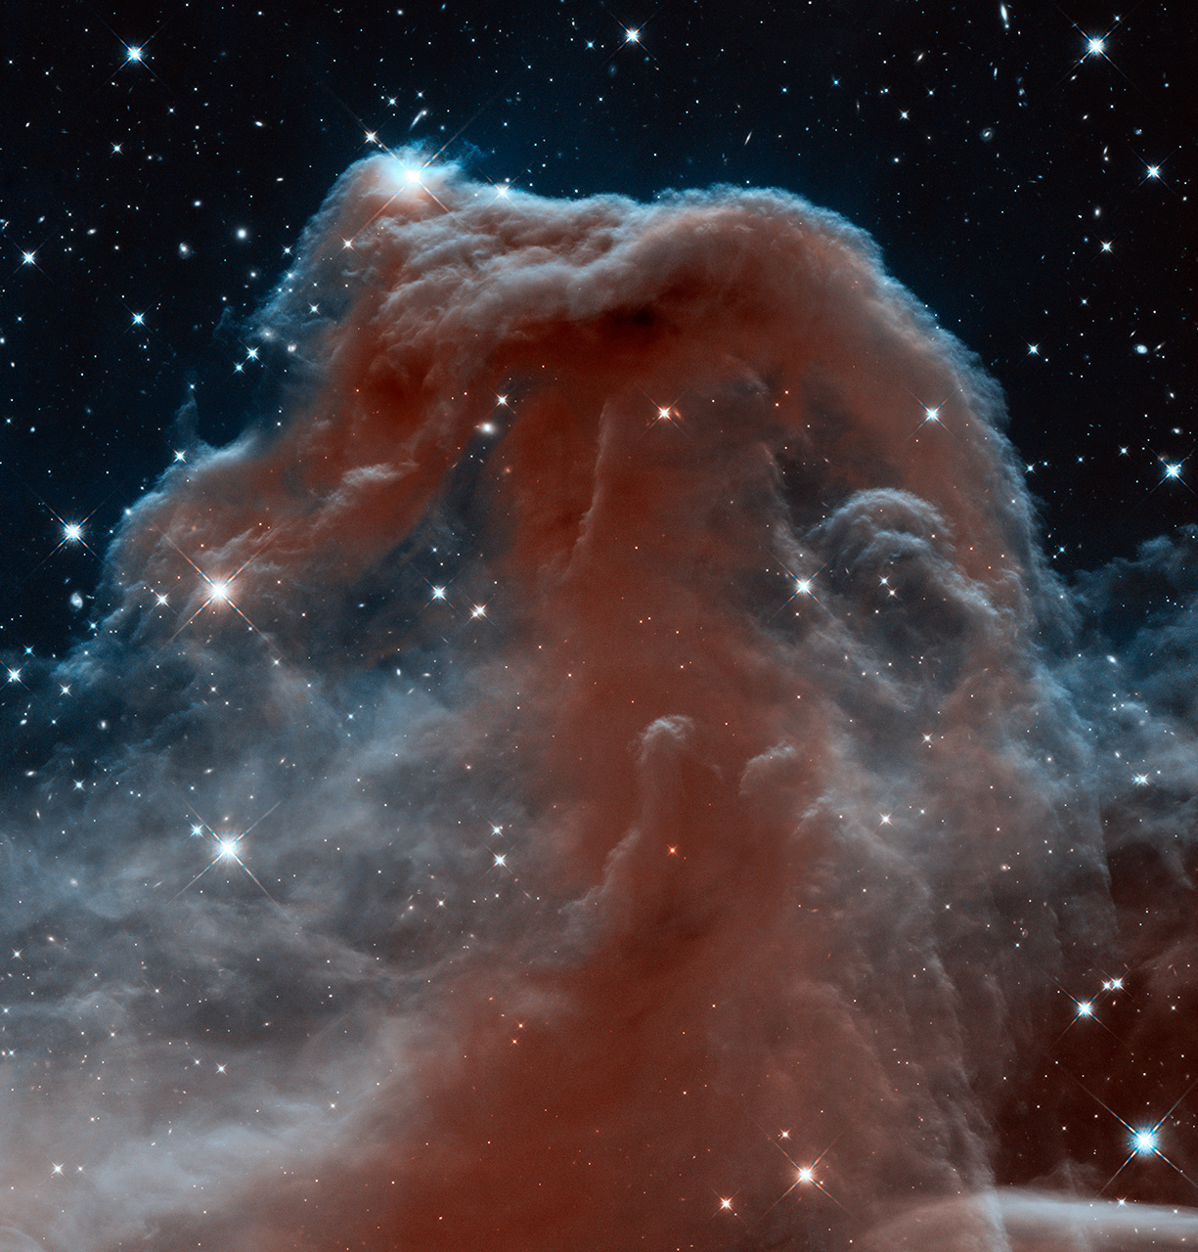
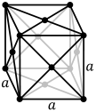


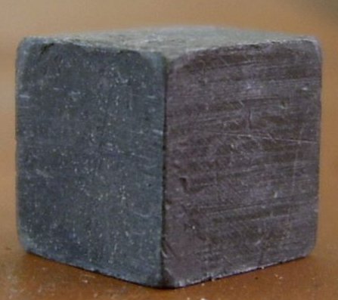
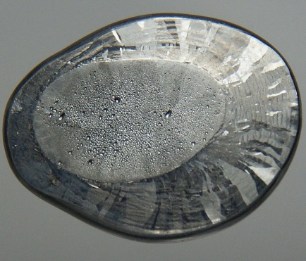
VLASTNOSTI
Obr.2
FYZIKÁLNÍ
měkký, velmi těžký kov
Obr.3
olovo je jedovaté
Obr.6
Obr.7
teplota tání +327,5 °C (600,6 K)
teplota varu +1 749 °C (2 022 K)
Obr.4
rozpustné sloučeniny olova jsou jedovaté
světle šedý, lesklý, krychlová struktura
zvolna ztrácí lesk - tvoří se na něm šedobílá - brání další korozi
nevede elektrický proud
Obr.5
velmi dobře pohlcuje rentgenové záření

Slide 5
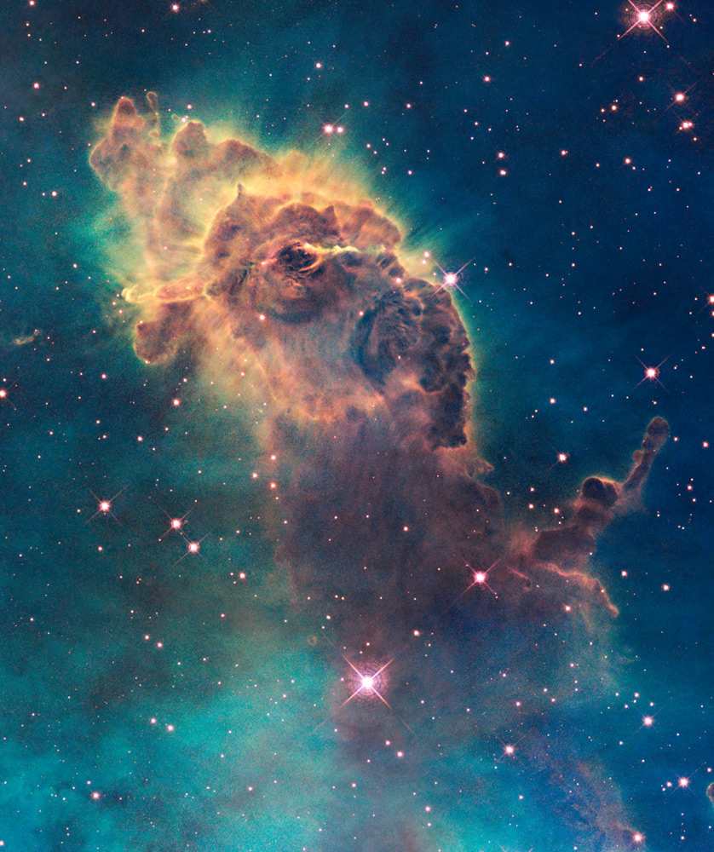
Obr.29
VLASTNOSTI
CHEMICKÉ
Odolné a stálé vůči atmosférickým vlivům.
Tvoří se na něm šedobílá vrstva oxidů, hydroxidů
a uhličitanů.
Dobře se rozpouští především v kyselině dusičné, koncentrovaná kyselina sírová jej naopak pasivuje a olovo s ní nereaguje.
V ostatních minerálních kyselinách se nerozpouští.
Za zvýšené teploty se přímo slučuje s fluorem,
chlorem, bromem, jodem, sírou, selenem a tellurem.

Slide 6
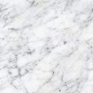
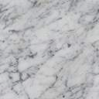
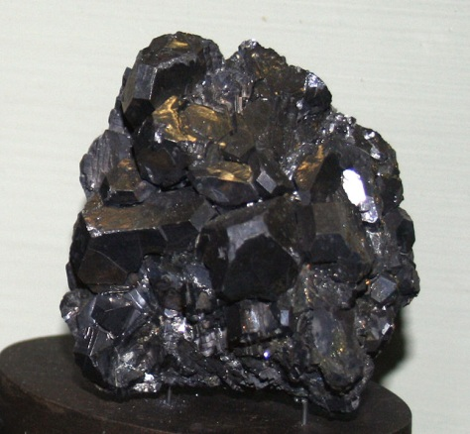
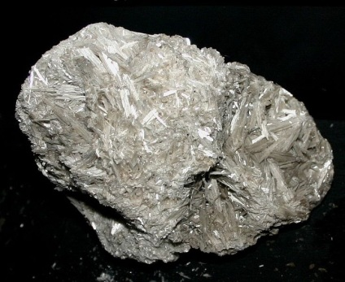
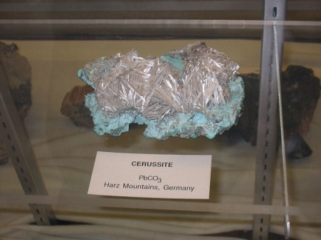
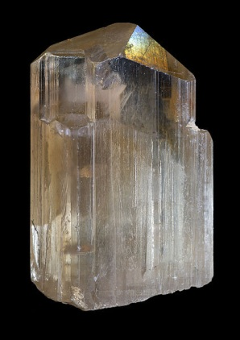
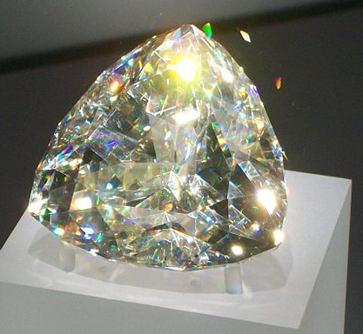
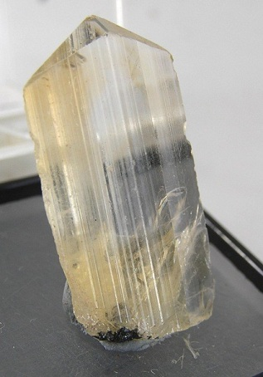
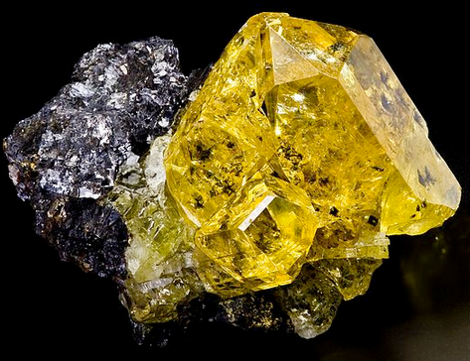
VÝSKYT
Obr.8
VOLNÝ
Obr.9
vzácně se vyskytuje ryzí
VÁZANÝ
minerály
galenit PbS
Obr.10
cerusit PbCO₃
Obr.11
anglesit PbSO₄
Obr.12
často vyskytuje jako doprovodný prvek
v rudách zinku a stříbra
Obr.13
Obr.14

Slide 7

PRŮMYSLOVÁ VÝROBA
Vyrábí se z galenitu - sulfid PbS.
Hornina je jemně namleta a flotací oddělena složka s vysokým zastoupením kovu.
Flotace je způsob třídění jemného materiálu,
o různém složení ve vzduchu či ve vodě.
Následuje pražení rudy, které převede přítomné sulfidy olova na oxidy.
2PbS + 3O₂ → 2PbO + 2SO₂
Kovové olovo se pak z praženého koncentrátu rud získává běžnou žárovou redukcí elementárním uhlíkem (obvykle koks).
PbO + C → Pb + CO

Slide 8

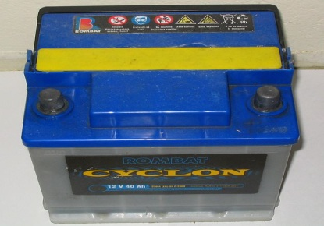
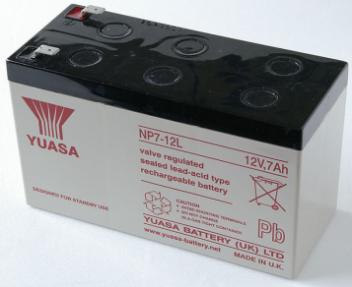
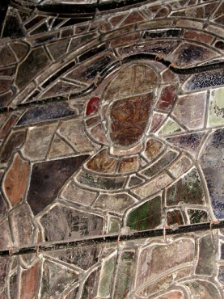
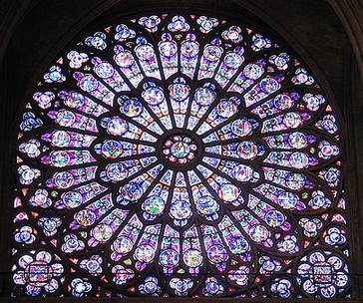
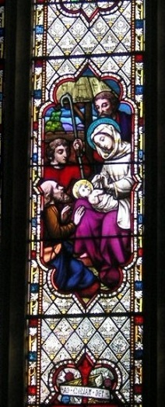
POUŽITÍ
elektrické akumulátory
Obr.15
Obr.16
Staré katedrály a středověké hrady – okna
se zhotovovala z malých skleněných tabulek, zalévaných k sobě roztaveným olovem.
Obr.17
Obr.18
Obr.19
Ochrana na pracovištích kde se pracuje
s rentgenovým zářením a gama paprsky.
Velkoobjemové nádoby na uchovávání koncentrované kyseliny sírové – Pb slouží pouze
pro pokrytí vnitřních stěn ocelových nádrží.

Slide 9
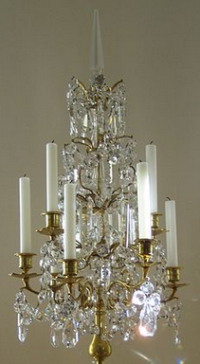
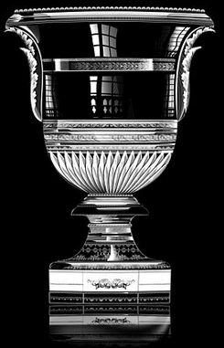
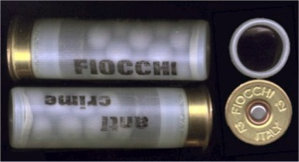
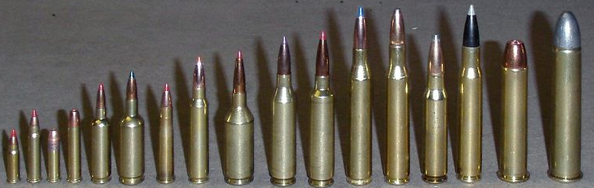
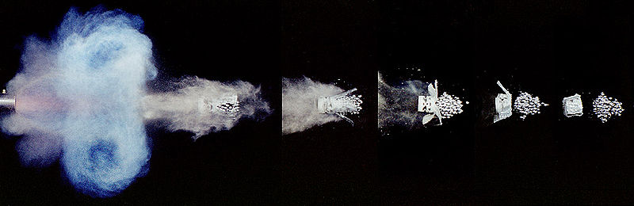
POUŽITÍ
Obr.20
Olovnaté sklo je prakticky výhradní surovinou pro výrobu skleněných lustrů i řady dekorativních skleněných předmětů (vázy, popelníky, těžítka …).
Obr.21
výroba střeliva
Náboje do palných zbraní (pistole, revolvery, pušky, samopaly) se skládají z olověného jádra, které
je kryto ocelovým nebo měděným pláštěm.
Obr.23
Obr.22
Obr.24
Střelivo pro brokové zbraně tvoří obvykle broky
z čistého olova (popř. slitina PbSb).

Slide 10
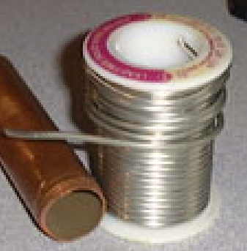
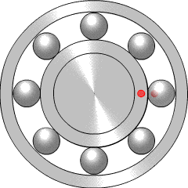
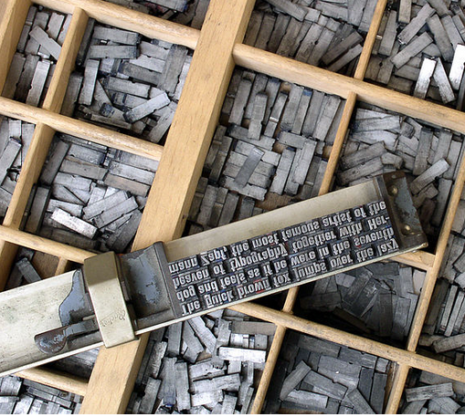
POUŽITÍ
Obr.25
výroba slitin
pájka - slitina olova s cínem - bod tání 250 - 400 °C
Ložiskový kov je slitina
s přibližným složením 80 - 90 % Sn, která obsahuje navíc Cu, Pb a Sb. Vysoká odolnost proti otěru - kluzná ložiska pro automobilový průmysl.
Obr.26
Liteřina - směs Pb, Sn a Sb - odlévala se z ní jednotlivá písmena, která se v tiskárnách skládala do stránek - tisk knih, novin a časopisů.
Obr.27

Slide 11

Doplňte tabulku pomocí PTP
český název prvku
OLOVO
latinský název prvku
PLUMBUM
značka prvku
Pb
protonové číslo
82
počet protonů v jádře
82
počet elektronů v obalu
82
číslo skupiny
IV.A
číslo periody
6
počet valenčních elektronů
14
počet elektronových vrstev
6
elektronegativita
1,5
atomová hmotnost
207

Slide 12
Citace
Obr.1 RATINCKX, Josef Leopold. Soubor: Josef Leopold Ratinckx Der Alchemist.jpg - Wikimedia Commons [online].
[cit. 6.3.2013]. Dostupný na WWW: http://commons.wikimedia.org/wiki/File:Joseph_Leopold_Ratinckx_Der_Alchemist.jpg
Obr.2 NASA. HubbleSite - Picture Album: Hubble Sees a Horsehead of a Different Color[online]. [cit. 6.4.2013]. Dostupný na WWW: http://hubblesite.org/gallery/album/nebula/pr2013012a/large_web/
Obr.3 MAYER, Daniel; DRBOB. Soubor: Cubic-face-centered.svg- Wikimedia Commons[online]. [cit. 6.3.2013]. Dostupný na WWW: http://http://commons.wikimedia.org/wiki/File:Cubic-face-centered.svg
Obr.4
Obr.4 NIEHAUS, Carsten. Soubor:Metal cube lead.jpg - Wikipedie [online]. [cit. 6.4.2013]. Dostupný na WWW: http://cs.wikipedia.org/wiki/Soubor:Metal_cube_lead.jpg
Obr.5 HTTP://IMAGES-OF-ELEMENTS.COM/LEAD.PHP. Soubor: Lead-2.jpg - Wikimedia Commons [online]. [cit. 6.4.2013]. Dostupný na WWW: http://commons.wikimedia.org/wiki/File:Lead-2.jpg
Obr.6 TORSTEN HENNING. Soubor:GHS-pictogram-skull.svg - Wikipedie [online]. [cit. 1.4.2013]. Dostupný na WWW: http://cs.wikipedia.org/wiki/Soubor:GHS-pictogram-skull.svg
Obr.7 TORSTEN HENNING. Soubor:GHS-pictogram-pollu.svg - Wikipedie [online]. [cit. 1.4.2013]. Dostupný na WWW: http://cs.wikipedia.org/wiki/Soubor:GHS-pictogram-pollu.svg
Obr.8 KARELJ. Soubor: galenit 4.jpg - Wikimedia Commons [online]. [cit. 6.4.2013]. Dostupný na WWW: http://commons.wikimedia.org/wiki/File:Galenit_4.jpg
Obr.9 CHRIS, Reno. Soubor: Cerussite09.jpg - Wikimedia Commons [online]. [cit. 6.4.2013]. Dostupný na WWW: http://commons.wikimedia.org/wiki/File:Cerussite09.jpg
Obr.10 RAGESOSS. Soubor: cerussite, Yale Geology.jpg - Wikimedia Commons [online]. [cit. 6.4.2013]. Dostupný na WWW: http://commons.wikimedia.org/wiki/File:Cerussite,_Yale_Geology.jpg
Obr.11 DESCOUENS, Didier . Soubor: Cerusite Les Frages.jpg - Wikimedia Commons [online]. [cit. 6.4.2013]. Dostupný na WWW: http://commons.wikimedia.org/wiki/File:Cerusite_Les_Frages.jpg
Obr.12 MIRANDA1989. Light of the Desert.jpg - Wikimedia Commons [online]. [cit. 6.4.2013]. Dostupný na WWW: http://commons.wikimedia.org/wiki/File:Light_of_the_Desert.jpg

Slide 13
Citace
Obr.13 LAVINSKY, Rob. Soubor: anglesite-113492.jpg - Wikimedia Commons [online]. [cit. 6.4.2013]. Dostupný na WWW: http://commons.wikimedia.org/wiki/File:Anglesite-113492.jpg
Obr.14 LAVINSKY, Rob. Soubor: anglesite-anglesitetoussitminemorocco.jpg - Wikimedia Commons [online]. [cit. 6.4.2013]. Dostupný na WWW: http://commons.wikimedia.org/wiki/File:Anglesite-anglesitetoussitminemorocco.jpg
Obr.15 SHADDACK. Soubor:Photo-CarBattery.jpg - Wikipedie [online]. [cit. 13.4.2013]. Dostupný na WWW: http://cs.wikipedia.org/wiki/Soubor:Photo-CarBattery.jpg
Obr.16 SMIAL. Soubor:Soubor:Bleigelakku.jpg - Wikipedie [online]. [cit. 13.4.2013]. Dostupný na WWW: http://cs.wikipedia.org/wiki/Soubor:Bleigelakku.jpg
Obr.17 J AUTOR NEUVEDEN. Soubor: Canterbury Cathedral 012 zobrazení okna předních a support.JPG - Wikimedia Commons [online]. [cit. 6.4.2013]. Dostupný na WWW: http://commons.wikimedia.org/wiki/File:Canterbury_Cathedral_012_window_showing_leading_and_support.JPG
Obr.18 J POWELL & SONS. Soubor: Vitráže Quarries.jpg- Wikimedia Commons [online]. [cit. 6.4.2013]. Dostupný na WWW: http://commons.wikimedia.org/wiki/File:Stained_glass_Quarries.jpg
Obr.19 DORGAN. Soubor: Roosvenster van de Notre Dame de Paris.jpg - Wikimedia Commons[online]. [cit. 6.4.2013]. Dostupný na WWW: http://commons.wikimedia.org/wiki/File:Roosvenster_van_de_notre_dame_de_paris.jpg
Obr.20 JASON JUNIOR, John. Soubor: Leuchter auf Sockel mit Bleikristallbehang. Vergoldeter Rahmen, Frankreich, 19. Jahrhundert.jpg - Wikimedia Commons [online]. [cit. 6.4.2013]. Dostupný na WWW: http://commons.wikimedia.org/wiki/File:Leuchter_auf_Sockel_mit_Bleikristallbehang._Vergoldeter_Rahmen,_Frankreich,_19._Jahrhundert.jpg
Obr.21 LOGOSPI. Soubor: Váza Médicis.jpg - Wikimedia Commons [online]. [cit. 6.4.2013]. Dostupný na WWW: http://commons.wikimedia.org/wiki/File:Vase_M%C3%A9dicis.jpg
Obr.22 ARTHURRH. Soubor: Cartridge Sample 2.jpg - Wikimedia Commons [online]. [cit. 6.4.2013]. Dostupný na WWW: http://en.wikipedia.org/wiki/File:Cartridge_Sample_2.jpg
Obr.23 FLUZWUP. Soubor: Fiocchi guma buckshot.jpg - Wikimedia Commons [online]. [cit. 6.4.2013]. Dostupný na WWW: http://commons.wikimedia.org/wiki/File:Fiocchi_rubber_buckshot.jpg

Slide 14
Citace
Obr.24 RATSBEW. Soubor: Shotgun-shot-sekvence-1g.jpg - Wikimedia Commons [online]. [cit. 6.4.2013]. Dostupný na WWW: http://en.wikipedia.org/wiki/File:Shotgun-shot-sequence-1g.jpg
Obr.25 AUTOR NEUVEDEN. Soubor: Ex Lead freesolder.jpg - Wikimedia Commons [online]. [cit. 6.4.2013]. Dostupný na WWW: http://commons.wikimedia.org/wiki/File:Ex_Lead_freesolder.jpg
Obr.27 PLUSMINUS. Soubor: BallBearing.gif - Wikimedia Commons [online]. [cit. 6.4.2013]. Dostupný na WWW: http://commons.wikimedia.org/wiki/File:BallBearing.gif
Obr.28 HEIDELBACH, Willi. Soubor: Kovové pohyblivé type.jpg - Wikimedia Commons [online]. [cit. 6.4.2013]. Dostupný na WWW: http://commons.wikimedia.org/wiki/File:Metal_movable_type.jpg
Obr.29 NASA. HubbleSite - Picture Album: Jet in Carina [online]. [cit. 6.4.2013].
Dostupný na WWW: http://hubblesite.org/gallery/album/nebula/pr2009025e/large_web/
Literatura
Dušek B.; Flemr V. Chemie pro gymnázia I. (Obecná a anorganická), SPN 2007, ISBN:80-7235-369-1
Vacík J. a kolektiv Přehled středoškolské chemie, SPN 1995, ISBN: 80-85937-08-5
Kotlík B., Růžičková K. Chemie I. v kostce pro střední školy, Fragment 2002, ISBN: 80-7200-337-2

